Slide 2
“Moje muzeum jest Twoim muzeum.” Zwiedzanie muzeów z osobami z niepełnosprawnością intelektualną.
“Moje muzeum jest Twoim muzeum.” Zwiedzanie muzeów z osobami z niepełnosprawnością intelektualną.
“Moje muzeum jest Twoim muzeum.” Zwiedzanie muzeów z osobami z niepełnosprawnością intelektualną.
Mireille Defreyne
Koordynator Grupy Badawczej „Kultura w szkole”.
VIVES, Belgia

Slide 4
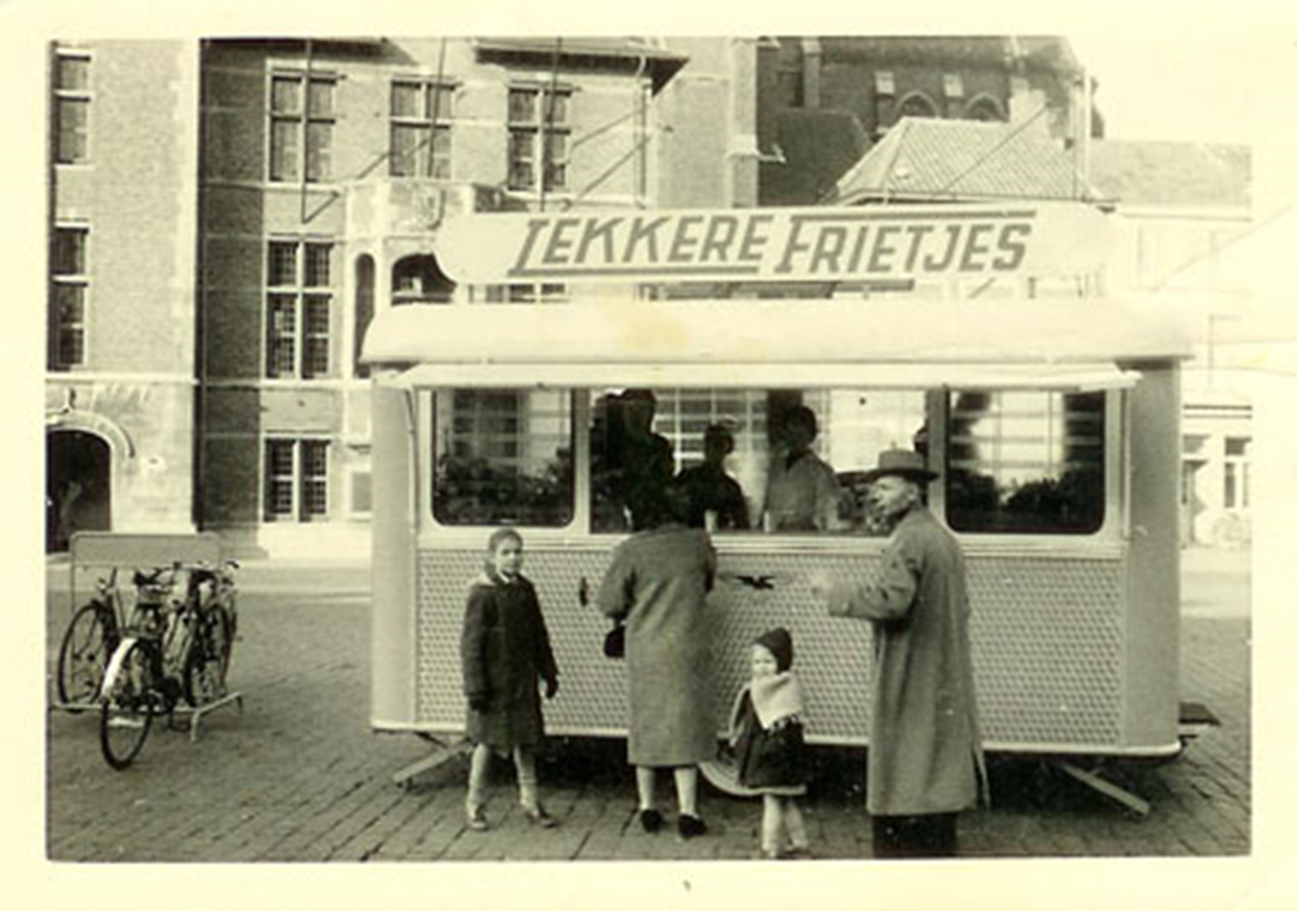

Slide 6
Dzień 1
10:00-11:30 Jak rozumieć niepełnosprawność intelektualną?
Klasyfikacja/Dzieci i młodzież z niepełnosprawnością intelektualną./Co myślimy o osobach z niepełnosprawnością intelektualną?/ Dzieci i młodzież z upośledzeniem w stopniu lekkim i umiarkowanym: rozwój umysłowy, rozwój językowy, rozwój motoryczny, rozwój społeczny i emocjonalny.// Konsekwencje pedagogiczne i edukacyjne/
Kwestia „dostępności” i jego zastosowanie dla ludzi z niepełnosprawnością intelektualną.

Slide 7
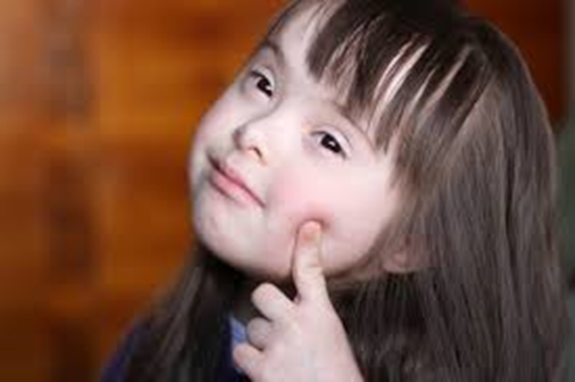
W jaki sposób myślimy o niepełnosprawności intelektualnej?
Krótka lekcja historii:
A ty? W jaki sposób myślisz o niepełnosprawności intelektualnej?
nazewnictwo odzwierciedla stosunek
1850: naiwny optymizm
1900: choroba nieuleczalna
>1950: opieka lokalnych społeczności i deinstytucjonalizjacja

Slide 8
Co według Ciebie stanowi definicję niepełnosprawności intelektualnej? Oceń niniejsze definicje w skali od 1 do 4, w zależności od tego,
co Twoim zdaniem najlepiej definiuje niepełnosprawność intelektualną.
- Ludzie z dysfunkcją intelektualną.
- Ludzie, którzy nie są w stanie w pełni samodzielnie wykonywać czynności życia codziennego.
Ludzie, którzy nie są w stanie sprostać oczekiwaniom społeczeństwa.
Osoba z niepełnosprawnością intelektualną to określenie, którego nie powinno się używać, gdyż jest ono dyskryminujące. Uznając różnorodność ludzi, społeczeństwo powinno przeciwdziałać wykluczeniu i szerzyć tolerancję.
Przedyskutujcie wasze odpowiedzi w grupach.

Slide 9
Popularna definicja niepełnosprawności intelektualnej:
Definicja Amerykańskiego Towarzystwa ds. Upośledzenia Umysłowego (2002) [ówcześnie: American Association on Mental Retardation, obecnie (od 2006 roku): American Association on Intellectual and Developmental Disabilities (Amerykańskie Towarzystwo ds. Niepełnosprawności Intelektualnych i Rozwojowych)]:
„Upośledzenie umysłowe to niepełnosprawność charakteryzująca się znacznymi ograniczeniami o charakterze zarówno intelektualnym, jak i adaptacyjnym, które przejawiają się w ograniczonych umiejętnościach umysłowych, społecznych i praktycznych. Tego rodzaju niepełnosprawność ujawnia się przed 18 rokiem życia.”

Slide 10
Ujęcie pozytywne a ujęcie negatywne
Ta definicja wskazuje, że osoba z niepełnosprawnością intelektualną wykazuje braki w umiejętnościach:
- umysłowych: umiejętność czytania, pisania, posługiwania się pieniędzmi, dokonywania wyborów,…
- społecznych: umiejętność tworzenia relacji, brania odpowiedzialności, przestrzegania zasad,…
- praktycznych: radzenia sobie z codziennymi obowiązkami, jedzeniem, dbałością o higienę, mobilnością, korzystaniem z telefonu i transportu publicznego,…

Slide 11
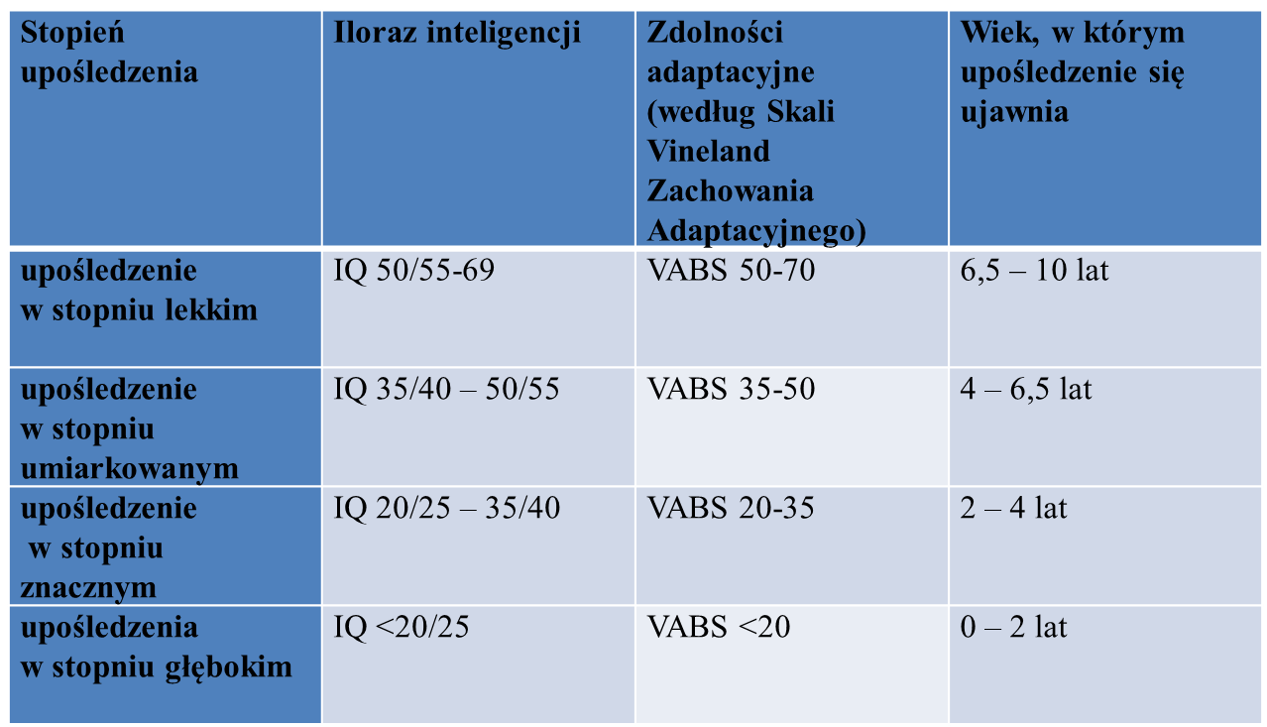
Klasyfikacja (o ile jest stosowna)

Slide 12
Upośledzenie umysłowe w stopniu lekkim
Rozwój umysłowy
A. Poprawne przetwarzanie informacji
B. Rozumienie pojęć abstrakcyjnych i rzeczywistych wydarzeń i związków
Rozwój języka/mowy
Rozwój motoryczny
Rozwój społeczny i emocjonalny

Slide 13
Ćwiczenie
Przetłumacz niniejszy tekst przeznaczony dla jedenastolatków bez dysfunkcji na język przeznaczony dla dzieci w tym samym wieku, ale rozwiniętych na poziomie siedmiolatków.
Paleontologia jest nauką o historii życia. Naukowcy zajmujący się paleontologią to paleontolodzy. Paleontolodzy badają skamieniałości, by dowiedzieć się o ich właściwościach i pochodzeniu, o tym, z jakiego pochodzą środowiska, a także tego, co skamieniałość mówi nam o historii Ziemi. Ponieważ paleontolodzy są zainteresowani wszelkimi przejawami życia na Ziemi, badają oni wszelkiego rodzaju skamieniałości, nie tylko kości dinozaurów. Jest wielu różnego rodzajów paleontologów. Niektórzy badają skamieniałe rośliny, inny skamieniałe ryby, ssaki czy dinozaury. Wybierz jakąkolwiek skamielinę, a na pewno znajdzie się paleontolog, który bada skamieniałości właśnie tego rodzaju.

Slide 14
Konsekwencje w dydaktyce i metodologii dzieci i młodzieży z upośledzeniem umysłowym w stopniu lekkim.
Zadania typu „krok po kroku”
Proste, pojedyncze instrukcje
Powtórzenie dla utrwalenia
5 faz podawania nowej informacji
Wyjaśnianie nowych słów
Wzmacnianie motywacji
Odpowiedzialna reakcja
Pozytywne nastawienie

Slide 15
Upośledzenie w stopniu umiarkowanym
Opis:
Wiek, w którym upośledzenie się ujawnia: do 8 roku życia
Potrafią się podpisać, zapisać proste słowa, potrafią wykonywać proste czynności codzienne
Są zainteresowani codziennością: psem, ubraniami, jedzeniem,…
Koordynacja wzrokowo-ruchowa
Impulsywność i spontaniczność w kontaktach społecznych
Konsekwencje w dydaktyce i metodologii dzieci i młodzieży z upośledzeniem umysłowym w stopniu umiarkowanym.

Slide 16
Informacja o grupie, która przyjdzie jutro.
- Grupa osób dorosłych z umiarkowanym i znacznym stopniem niepełnosprawności intelektualnej z Warsztatu Terapii Zajęciowej
w Stalowej Woli
- Grupa osób dorosłych ze Środowiskowego Domu Samopomocy nr 2 w Stalowej Woli

Slide 17
Kwestia „dostępności”.
Spraw, abym mógł się z łatwością odnaleźć
Chcę nauczyć się czegoś nowego
Nie chcę czuć się bezradny
Spraw, żebym czuł się mile widziany

Slide 18
Kwestia „dostępności”.
5. Akceptuj mnie za to, kim jestem i co wiem
Pomóż mi zrozumieć i pozwól mi mówić
Pozwól mi wybierać, daj mi odrobinę kontroli.
6. Pozwól mi uczestniczyć
7. Zaspokój moje podstawowe potrzeby
Przyszedłem tu, by spędzić trochę czasu z rodziną/przyjaciółmi.

Slide 19
Wizyta w muzeum w celu oceny dostępności dla grupy dzieci, która jutro przybędzie do muzeum.
Uwzględnienie wszystkich czynników, które zostały tutaj wymienione (opis umiejętności, konsekwencje pedagogiczne, kwestia dostępności):
→ Jakie czynniki musimy ocenić podczas wizyty?

Slide 20
Dzień 1
11:45-12:30 /nowy sposób myślenia o przekazywaniu dziecictwa historycznego osobom z niepełnosprawnością intelektualną/
- Ken Robinson (pojęcie myślenia dywergencyjnego) /(myślenie twórcze)/
- Arthur Koestler asocjacja (skojarzenie bliskie) – prowokacja – bisocjacja (skojarzenie dalekie)

Slide 21
Ken Robinson: myślenie kreatywne
https://www.youtube.com/watch?v=zDZFcDGpL4U
RSA Animate – zmiana paradygmatów kształcenia
http://www.amara.org/en/videos/w9hDNpwpZu6H/info/rsa-animate-changing-education-paradigms-ken-robinson/

Slide 22
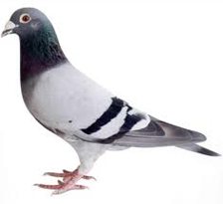
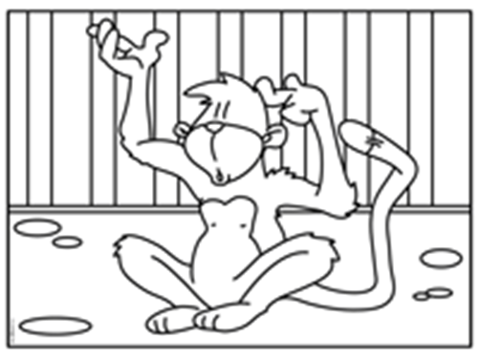
„Chcę nauczyć się czegoś nowego!”
Gołąb czy małpa?

Slide 23
Wyjaśnić, albo pozwolić wyjaśnić
Wyjaśnienie widzom
Dzieło/kontekst/zawartość trudno jest wyjaśnić
Przewodnik/nauczyciel wie, co jest ważne
Przewodnik/nauczyciel decyduje o tym, co zostanie zaprezentowane dzieciom
Widz nie musi się starać, by zrozumieć
Wyjaśnianie przez widzów
Widz nie zadaje sobie trudu, by zrozumieć kwestie trudne
Widz wybiera, na co spojrzy/co przeczyta
Gdy widz przygląda się dziełu sztuki, puszcza wodze fantazji/pozwala myślom luźno płynąć

Slide 24
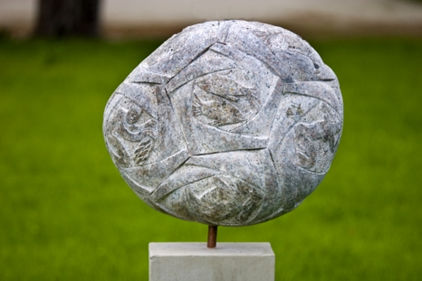
Koestler: skojarzenie – prowokacja - bisocjacja
SKOJARZENIE
but:
bałwan:

Slide 25
Koestler: skojarzenie – prowokacja - bisocjacja
PROWOKACJA
But i koło roweru
Bałwan i ruch
Wystawa dzieł sztuki i ruch
Wystawa dzieł sztuki i bieżące problemy dotyczące ochrony środowiska

Slide 26
Koestler: skojarzenie – prowokacja - bisocjacja
Bisocjacja: szukanie bliskich skojarzeń (myślenie) /szukanie bliskich doświadczeń (działanie) → łączenie tych dwóch pól (świat konkretnej osoby i dzieło sztuki)
But – sznurowadło, wąż, mysz, norka, łóżko, sypialnia, lampa, elektryczność, bezpiecznik
Zastąp oponę szczotką, szczotka w dole koła, 2 szczotki i tubka pasty do butów.

Slide 27
Dzień 1
13:00-14:30 /W stronę nowej metodologii: wrażenie – przetwarzanie – wyrażanie.
Schemat teoretyczny i przykład interaktywny.

Slide 28
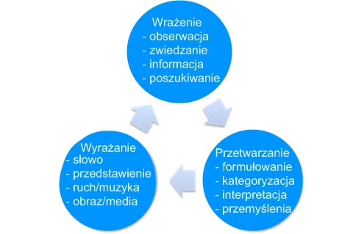

Slide 29
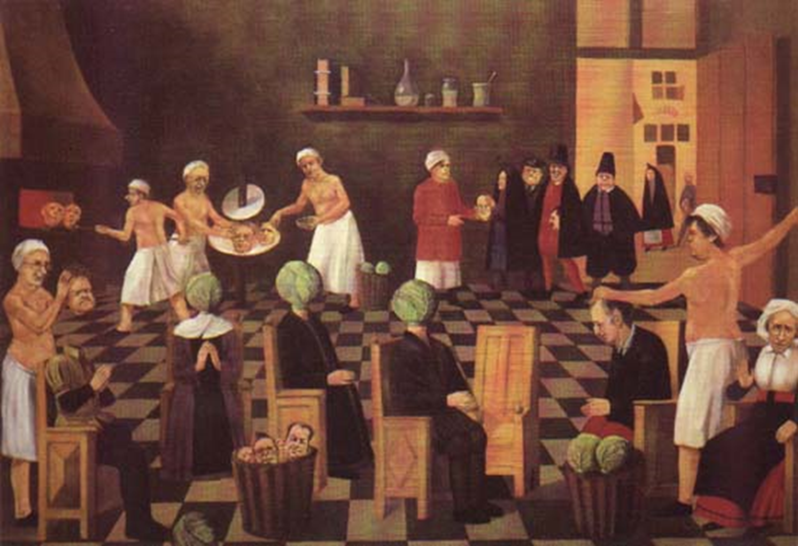

Slide 30
Dzień 1
15:30-16:30 /Odkrywanie muzeum./ Zastosowanie nowych metod kreatywnego myślenia w Twoim muzeum: TheChartofValues, QuadrupleTrace, TheFacebookProfile.

Slide 31
Dzień 1
16:30-18:00 /Ćwiczenia w muzeum z metodologii wrażenie – przetwarzanie – wyrażanie: praca w grupach./→ Nauczyciele i prowadzący opracowują ćwiczenie na następny dzień dla dzieci z niepełnosprawnością intelektualną (wrażenie-przetwarzanie-wyrażanie.)

Slide 32
Dzień 2
10:00-11:30 Ćwiczenia z Osobami z Niepełnosprawnością Intelektualną odwiedzającymi Muzeum:
Część I: Wrażenie
Część II: Przetwarzanie

Slide 33
Dzień 2
11:45-13:15
Ćwiczenia z Osobami z Niepełnosprawnością Intelektualną
Warsztaty Część III Wyrażanie

